Slide 1
Алгоритм анализа развивающей предметно-пространственной среды старшей группы ДОУ
Подготовила: заместитель заведующего по ВМР
Арсеменко Е. М.
Март, 2021

Slide 2
РАЗВИВАЮЩАЯ ПРЕДМЕТНО-
ПРОСТРАНСТВЕННАЯ СРЕДА
Это часть образовательной среды, представленная специально организованным пространством (помещениями, участком и т. п.), материалами, оборудованием и инвентарем для развития детей дошкольного возраста в соответствии с особенностями каждого возрастного этапа, охраны и укрепления их здоровья, учета особенностей и коррекции недостатков их
развития.

Slide 3







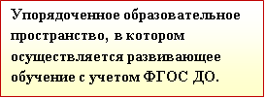

1 БЛОК
ВИЗУАЛЬНАЯ ОЦЕНКА ЗОНИРОВАНИЯ ГРУППЫ

Slide 4
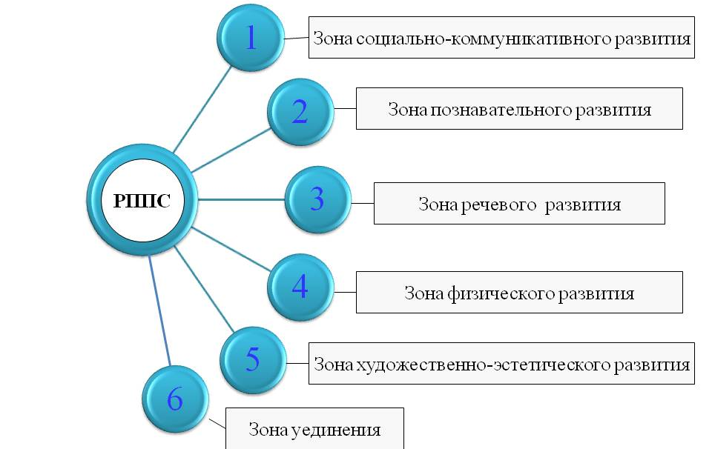
ЗОНИРОВАНИЕ РАЗВИВАЮЩЕЙ ПРЕДМЕТНО-ПРОСТРАНСТВЕННОЙ СРЕДЫ

Slide 5











2 БЛОК
ОРГАНИЗАЦИЯ РППС В СООТВЕТСТВИИ
С ТРЕБОВАНИЯМИ ФГОС ДО

Slide 6
Нормативные требования по организации развивающей предметно-пространственной среды

Slide 7
ЗОНИРОВАНИЕ ПРОСТРАНСТВА ГРУППЫ
Примерный перечень зон для организации РППС
для сюжетно-ролевых и режиссерских игр
для познавательной активности
для самостоятельной деятельности детей
для двигательной активности
для настольно-печатных и развивающих игр
для экспериментирования и наблюдения
для отдыха
Notes:
Примерный перечень зон для организации РППС

Slide 8
3 БЛОК
РЕАЛИЗАЦИЯ ИНДИВИДУАЛЬНОГО ПОДХОДА В ОРГАНИЗАЦИИ РППС
Размещение на видном месте всех детских работ
Место для поздравления с днем рождения
Ведение
детского портфолио
Уголок
уединения
Notes:
Каждый аспект оценивается от 0 до 5 баллов

Slide 9
4 БЛОК
ОФОРМЛЕНИЕ ГРУППЫ В СООТВЕТСТВИИ С ТЕМАМИ,
ОТРАЖЕННЫМИ В РАБОЧЕЙ ПРОГРАММЕ
Разноаспектность представленной темы
в РППС
Наличие и содержание тематических выставок, мини- музеи
Наличие и содержание наглядного, дидактического материала по теме
Педагогическая находка по теме недели

Slide 10
5 БЛОК
ИСПОЛЬЗОВАНИЕ ПЛОЩАДИ ГРУППЫ
ДЛЯ РАЗВИТИЯ ДЕТЕЙ
            6 БЛОК
СОБЛЮДЕНИЕ ТЕХНИКИ БЕЗОПАСНОСТИ
Закрепление мебели, отсутствие опасных, колющих предметов
Соответствие мебели ростовым показателям
Соответствие материала санитарно-гигиеническим требованиям
Соответствие естественного и искусственного освещения СанПин
Notes:
6 БЛОК - Соблюдение техники безопасности

Slide 11

7 БЛОК
ВИЗИТКА ГРУППЫ
8 БЛОК
ОТРАЖЕНИЕ В ОРГАНИЗАЦИИ И ОФОРМЛЕНИИ РППС ГРУППЫ ПРИОРИТЕТНОГО НАПРАВЛЕНИЯ
РАБОТЫ ПЕДАГОГОВ
эксперт
АНАЛИЗ РППС
руководитель
педагог
администрация

Slide 12
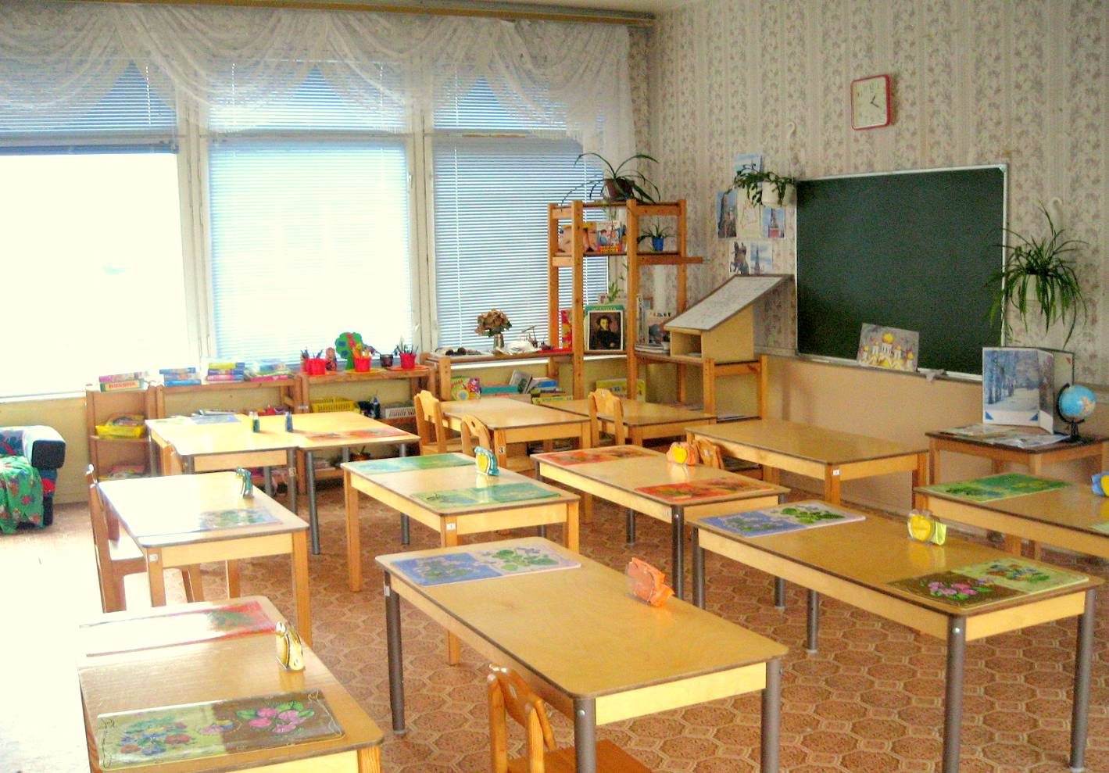
ШКОЛЬНАЯ РАССТАНОВКА МЕБЕЛИ

Slide 13
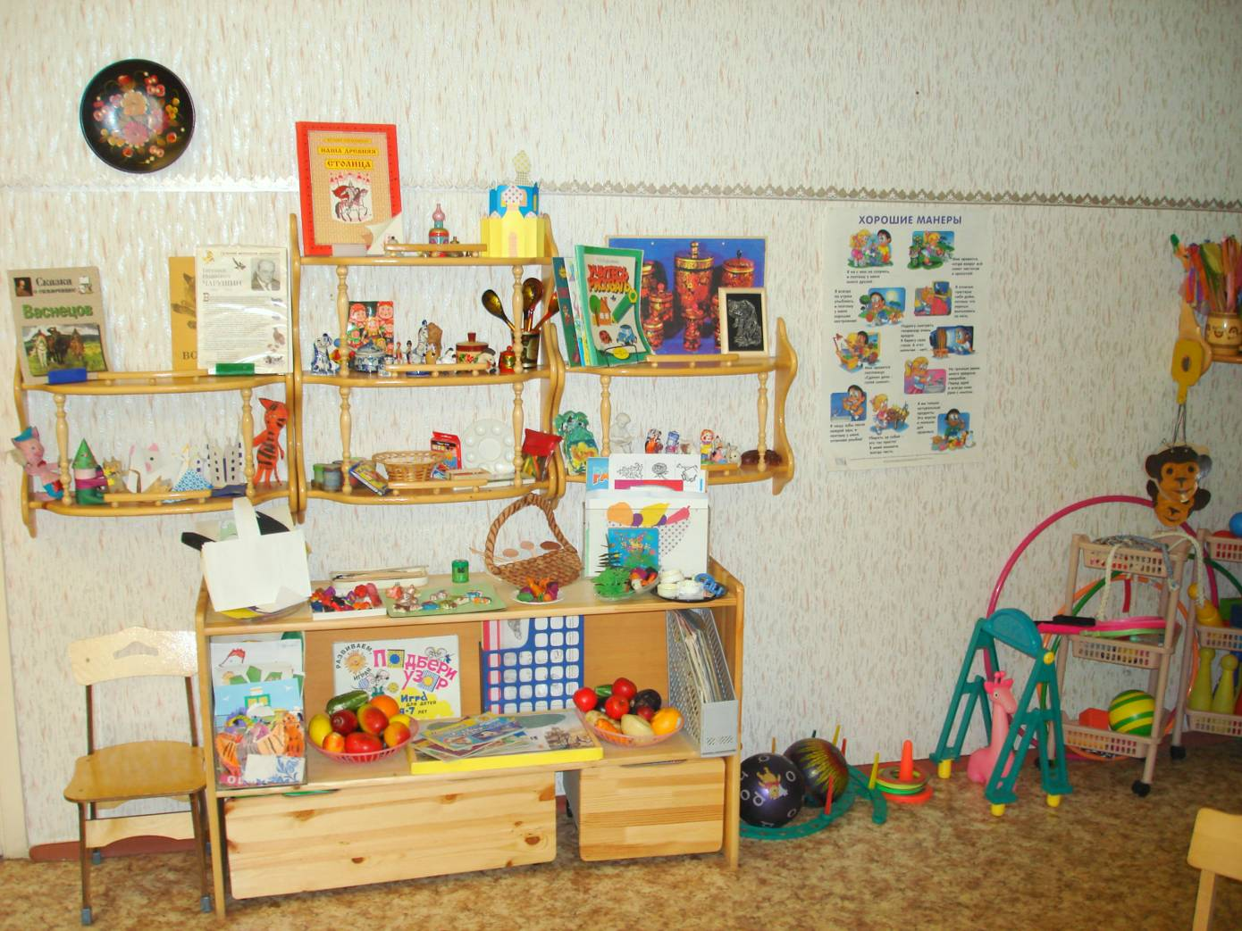
НЕРАЦИОНАЛЬНОЕ СТРУКТУРИРОВАНИЕ ГРУППОВОГО ПРОСТРАНСТВА
НЕЭСТЕТИЧНЫЙ ПОДБОР МЕБЕЛИ

Slide 14
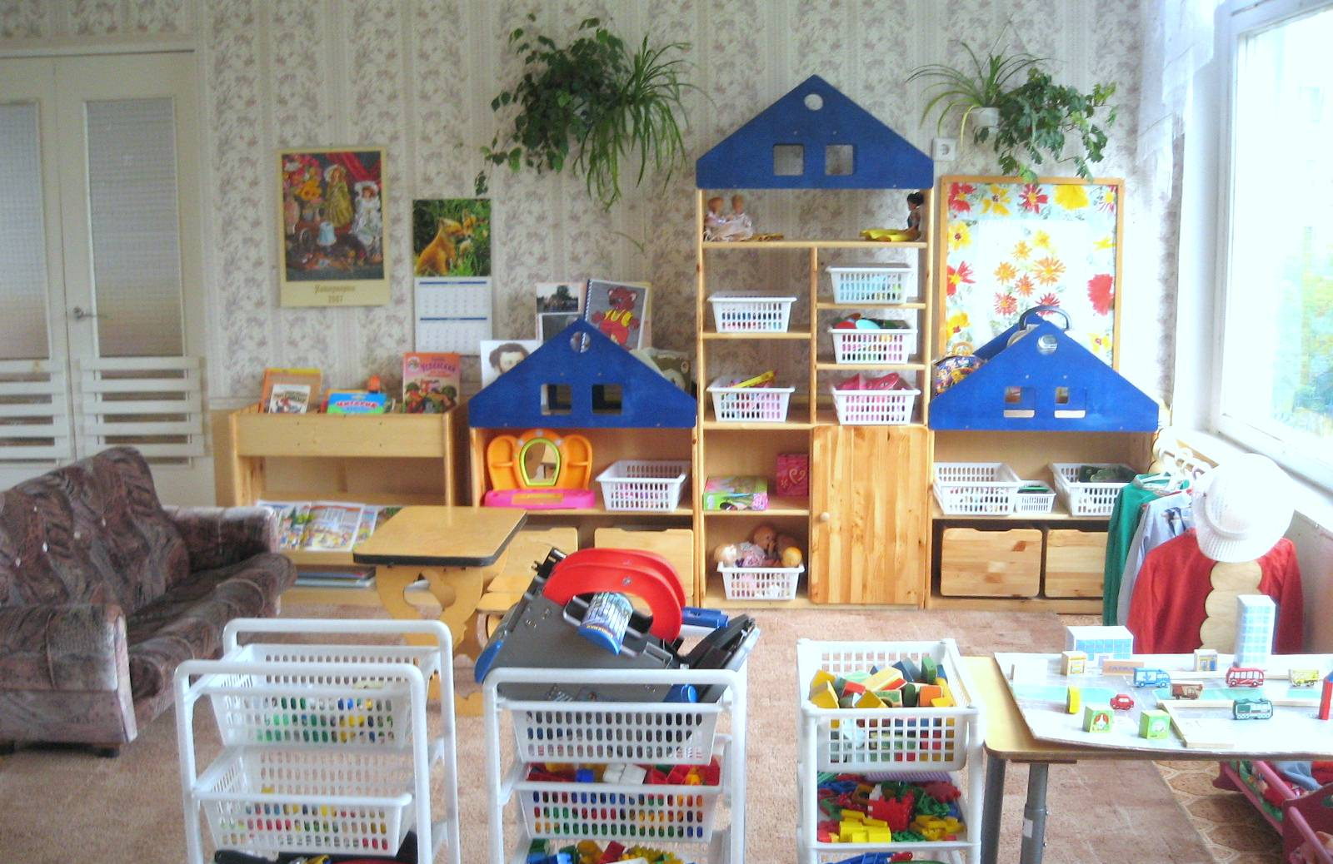
ГРОМОЗДКАЯ МЕБЕЛЬ

Slide 15
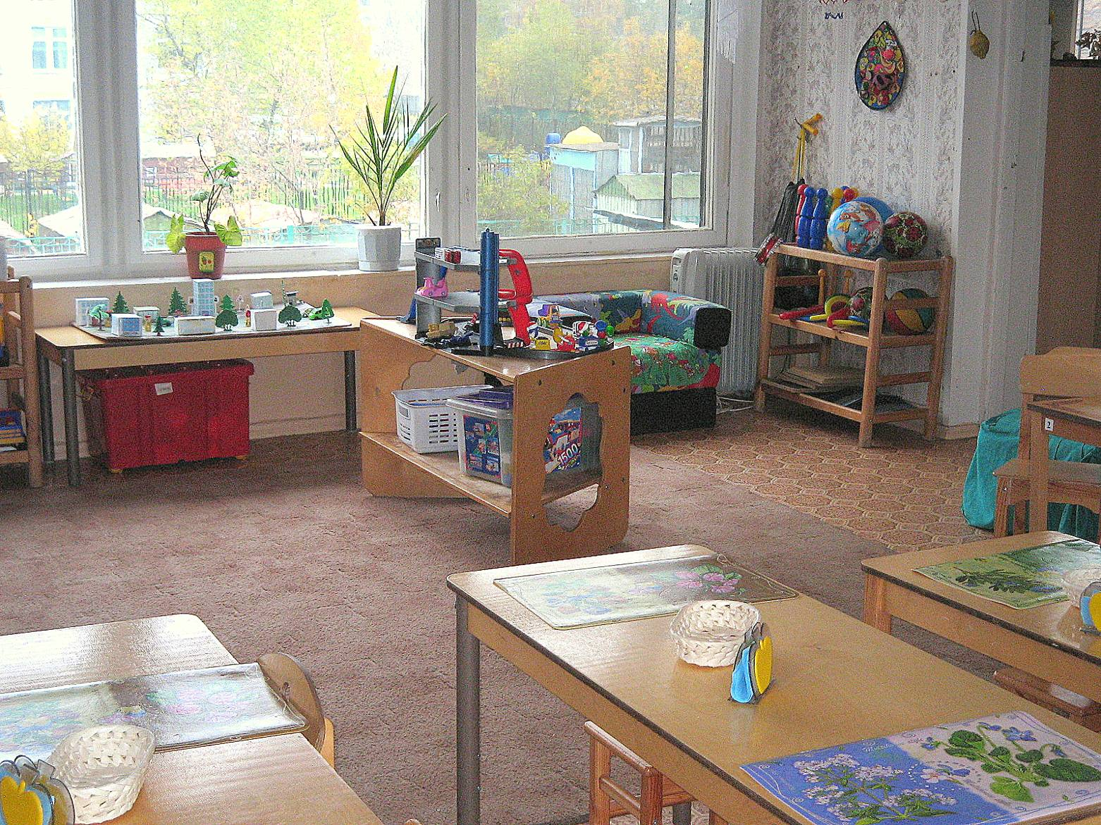
НЕФУНКЦИОНАЛЬНОЕ СТРУКТУРИРОВАНИЕ ПРОСТРАНСТВА

Slide 16
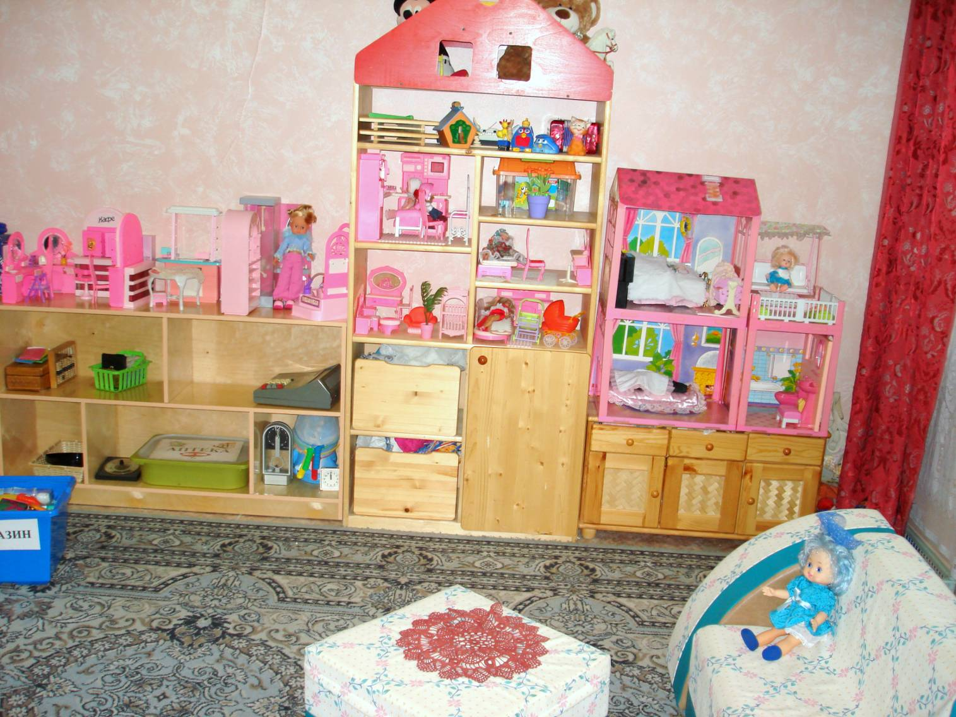
ГЕНДЕРНАЯ ПРИНАДЛЕЖНОСТЬ

Slide 17
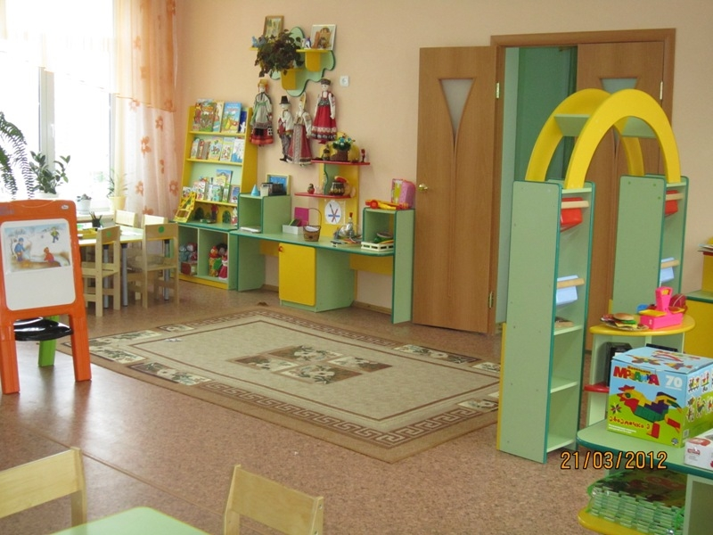
ВАРИАНТЫ ОРГАНИЗАЦИИ ГРУППОВОГО ПРОСТРАНСТВА

Slide 18
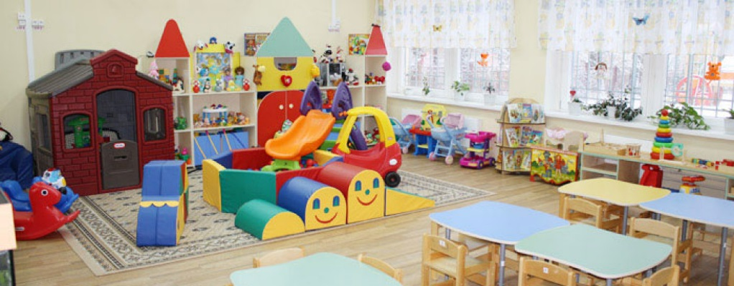

Slide 19
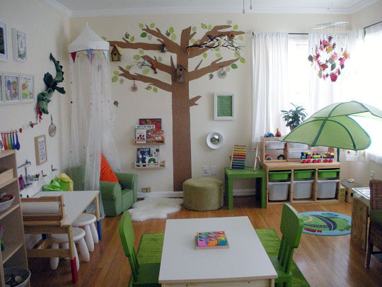

Slide 20
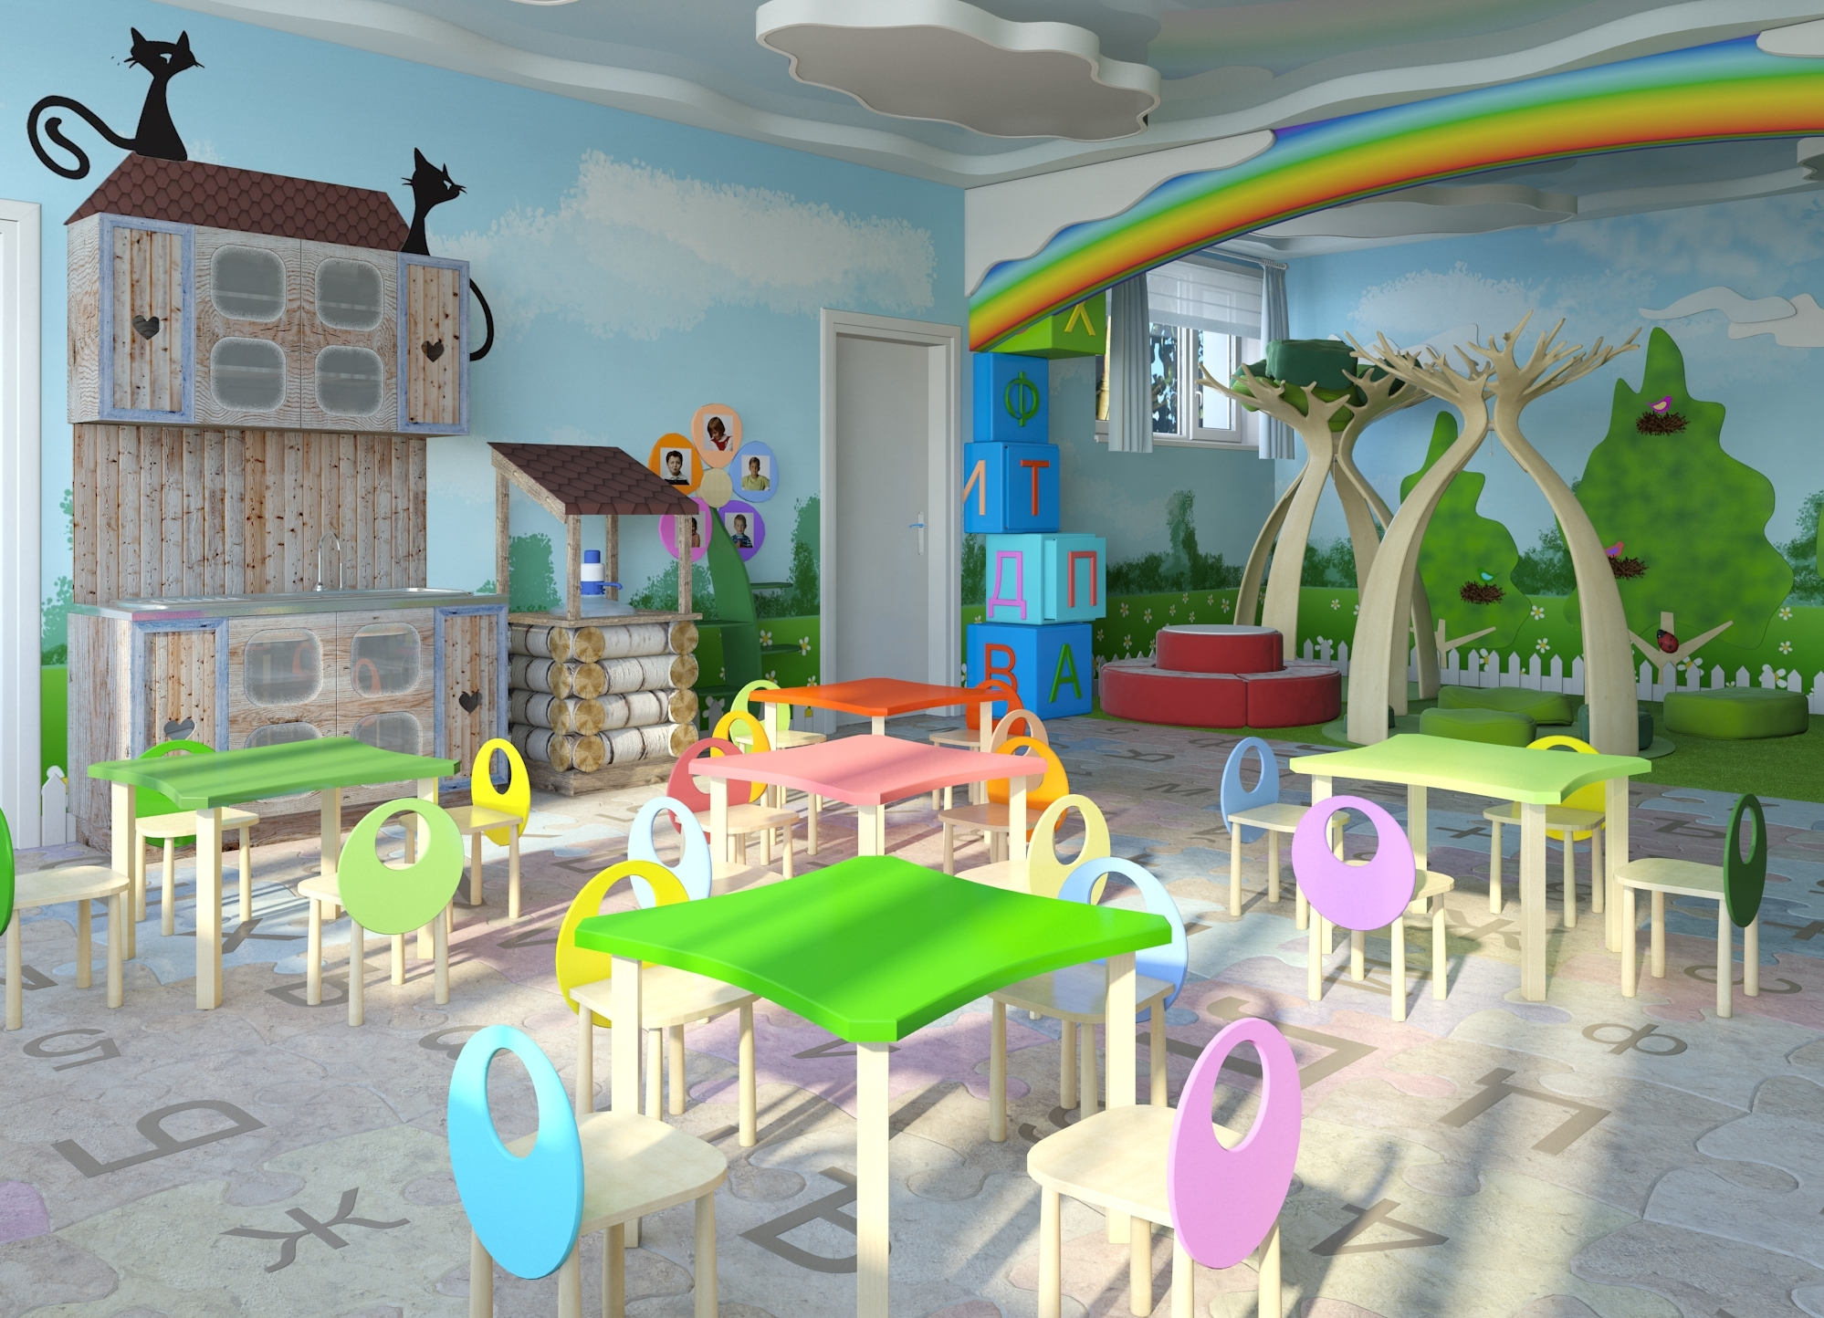

Slide 21
СПАСИБО ЗА ВНИМАНИЕ!

